Slide 1
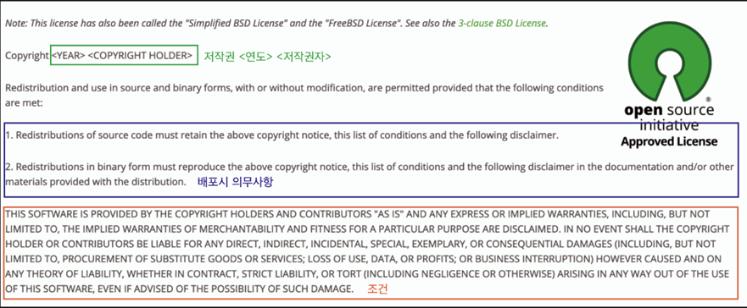
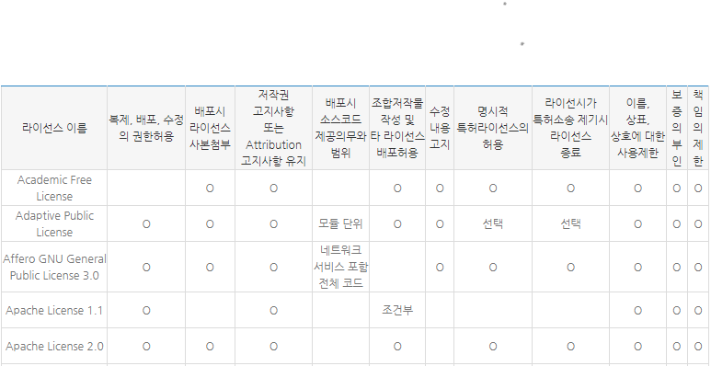
BSD
BSD 타입이란?
BSD형 라이선스에는 BSD, MIT, Apache 라이선스 등이 포함되며, 비교적 오랜 역사를 가진 라이선스들입니다. 오픈소스라이선스는 배포 시 소스코드 제공의무인 카피레프트 조항의 유무에 따라 Reciprocal(유)과 Permissive(무)로 분류됩니다. BSD타입은 카피레프트 조항을 포함하지 않으며, 추가제약이 붙는 경우도 있지만, 의무사항도 비교적 간단합니다.
Apache License 2.0
추가제약까지 설명할 수 있는 유명한 BSD타입의 라이선스라서 선택
ASF에서 출시한 Open Source License로 강력한 커뮤니티의 지원을 받아 널리 배포된 License입니다. Apache License를 통해 Apache License 제품을 자유롭게 사용, 수정 및 배포 할 수 있지만 Apache License 조건을 따라야 합니다. 수취인에게 License 사본 제공, 수정된 파일에 대해 수정사항을 표시한 안내문구 첨부, 최초개발자 등을 위해 보증을 면제하고, 책임을 제한 하는 등의 의무사항 조건이 있습니다.
아래는 1.1과 2.0 버전과의 비교표입니다
출처
https://opensource.org/osd
https://blog.kc-ml2.com/opensource/
https://www.olis.or.kr/license/compareGuide.do

